Slide 1
BÀI 17
ĐẶC ĐIỂM DÂN CƯ, XÃ HỘI TRUNG VÀ NAM MỸ, KHAI THÁC, SỬ DỤNG
VÀ BẢO VỆ RỪNG A-MA-DÔN

Slide 2

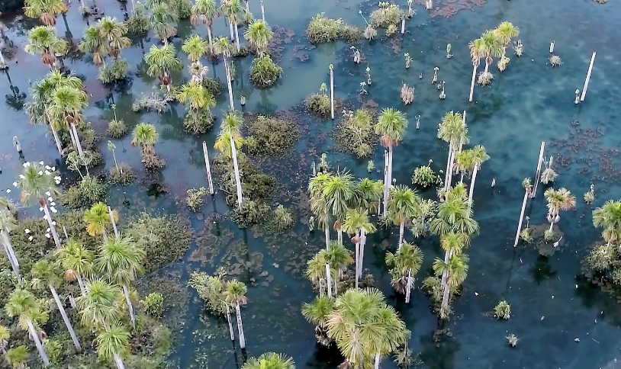

2. KHAI THÁC, SỬ DỤNG VÀ
BẢO VỆ RỪNG A-MA-DÔN
a.
ĐẶC ĐIỂM RỪNG A-MA-DÔN
b.
VẤN ĐỀ KHAI THÁC, SỬ DỤNG VÀ BẢO VỆ
RỪNG A-MA-DÔN

Slide 3
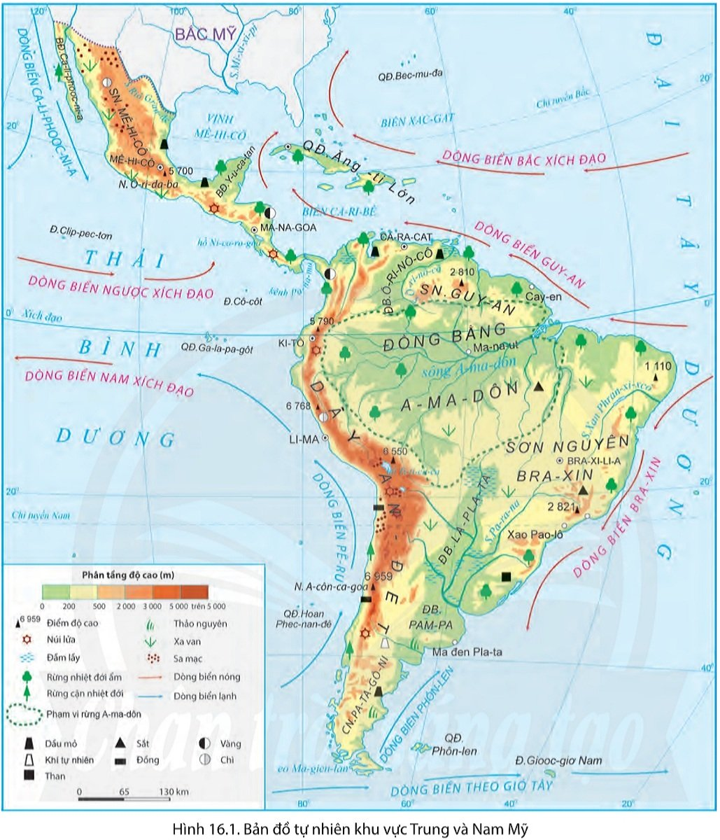

Xác định vị trí của rừng nhiệt đới A-ma-dôn trên bản đồ?

Slide 4
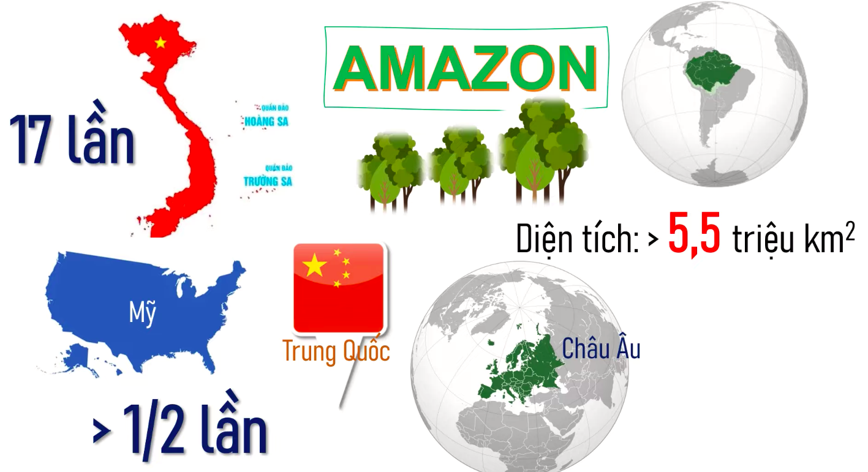
1. ĐẶC ĐIỂM CỦA RỪNG NHIỆT ĐỚI AMAZON

Slide 5



Đặc điểm rừng Amazon
Vị trí, diện tích
Khu vực rừng A-ma-dôn ở lục địa Nam Mỹ có diện tích hơn 5 triệu km2, là rừng nhiệt đới rộng nhất thế giới.

Slide 6
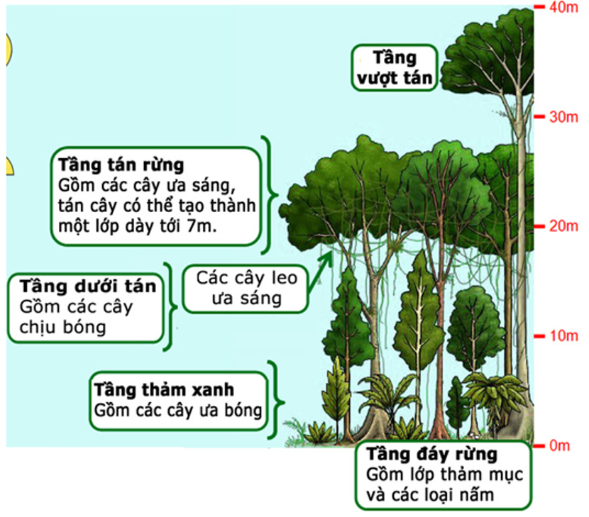
Các tầng thực vật của rừng nhiệt đới Amazon

Slide 7
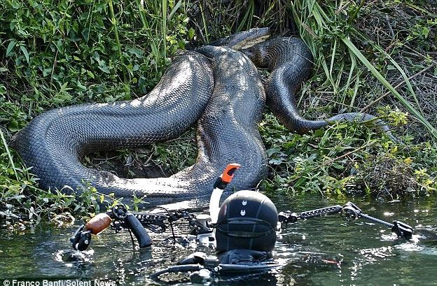
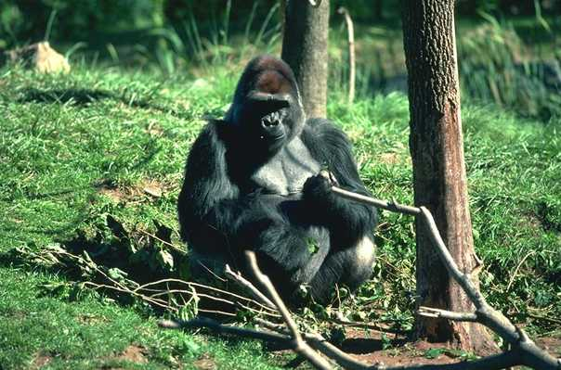
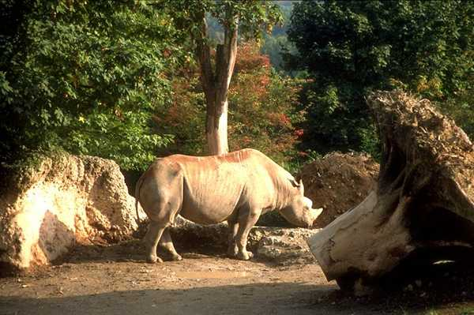
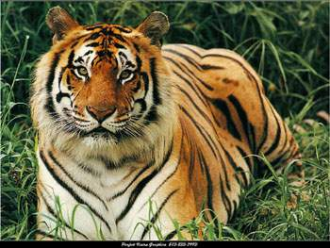
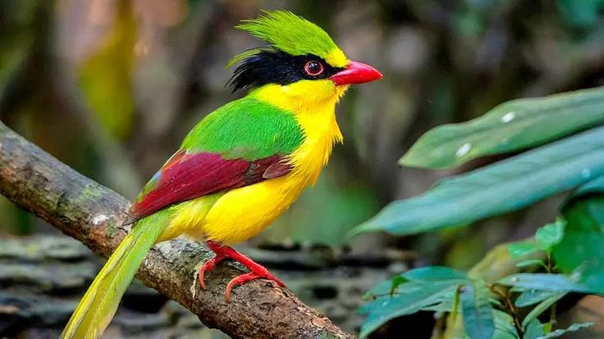
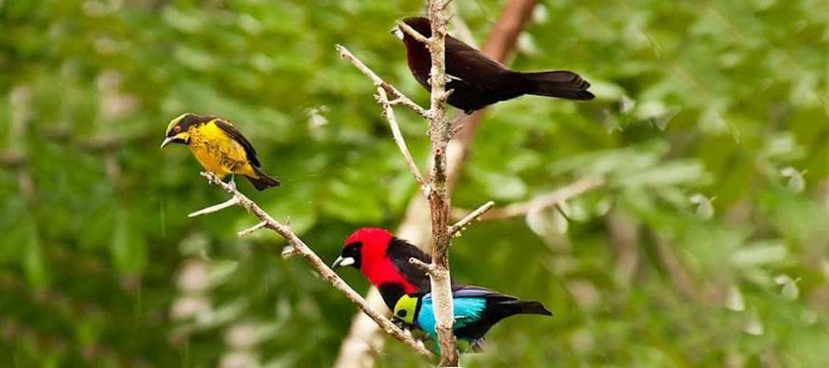
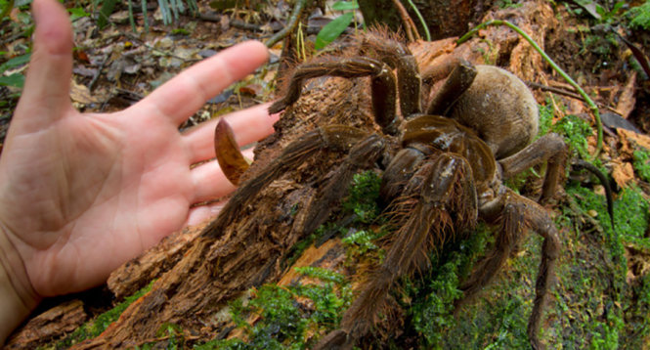
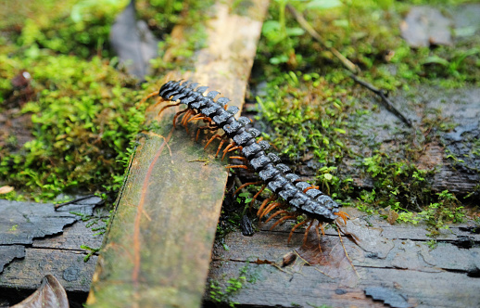
Hệ động thực vật phong phú, gồm các loài sống trên cây, leo trèo, nhiều loài chim và một số loài côn trùng và các loài sống dưới nước

Slide 8
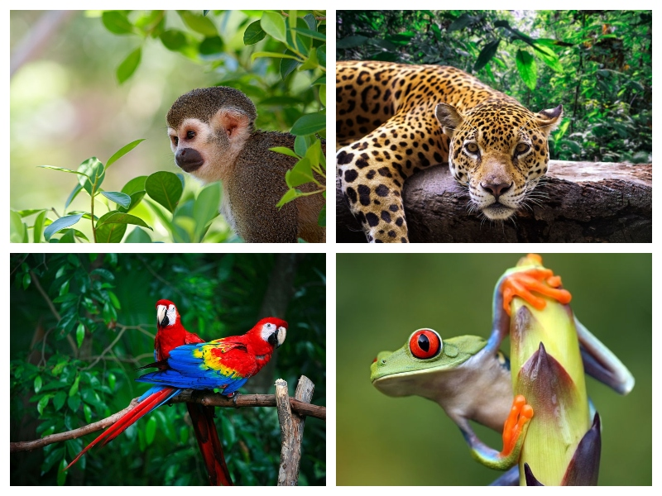
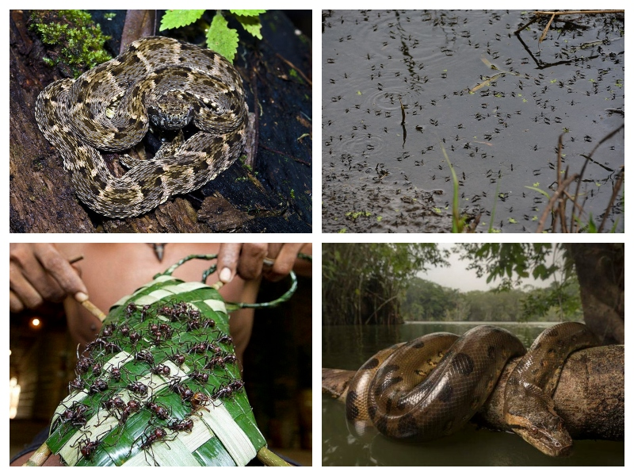
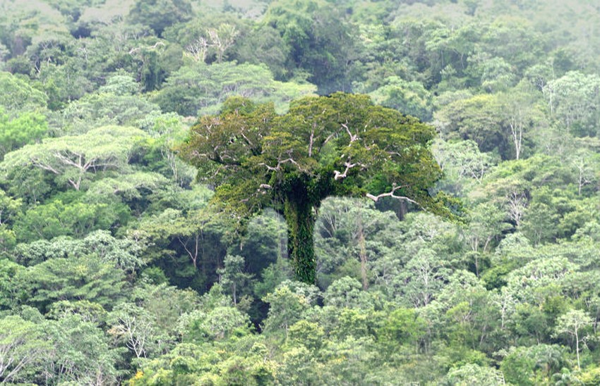
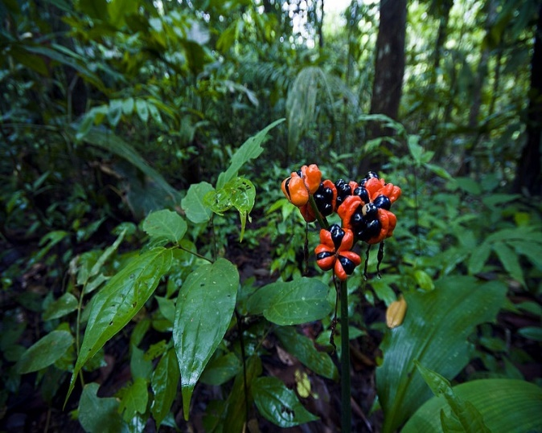
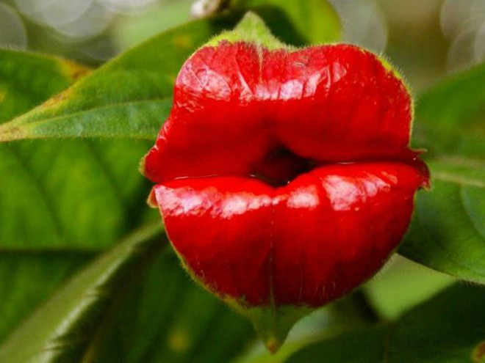
Hệ động, thực vật phong phú của rừng Amazon

Slide 9
Đặc điểm rừng Amazon
Sinh vật
Khí hậu nóng ẩm quanh năm nên rừng A-ma-dôn có hệ thực vật và động vật rất phong phú, đa dạng

Slide 10



Chứa 90-140 tỷ carbon, giúp ổn định khí hậu toàn cầu
Cung cấp 20% Oxy cho toàn cầu

Slide 11
Đặc điểm rừng Amazon
Vai trò
Rừng A-ma-dôn được xem là “lá phổi xanh” của Trái Đất, là nguồn dự trữ sinh học quý giá, giúp điều hòa khí hậu, cân bằng sinh thái toàn cầu

Slide 12
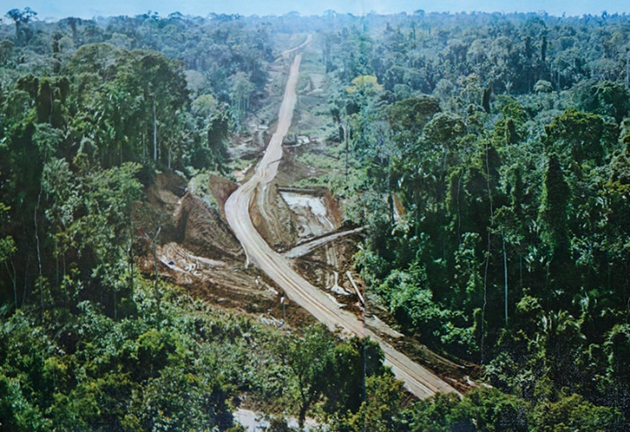
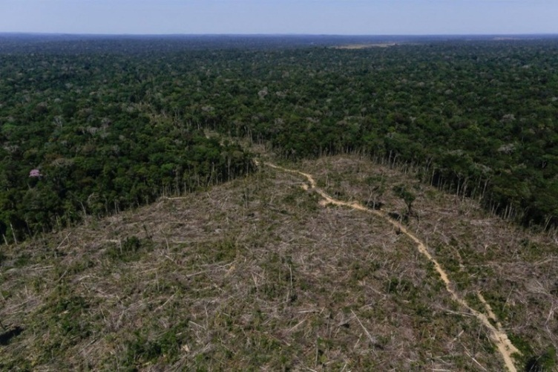
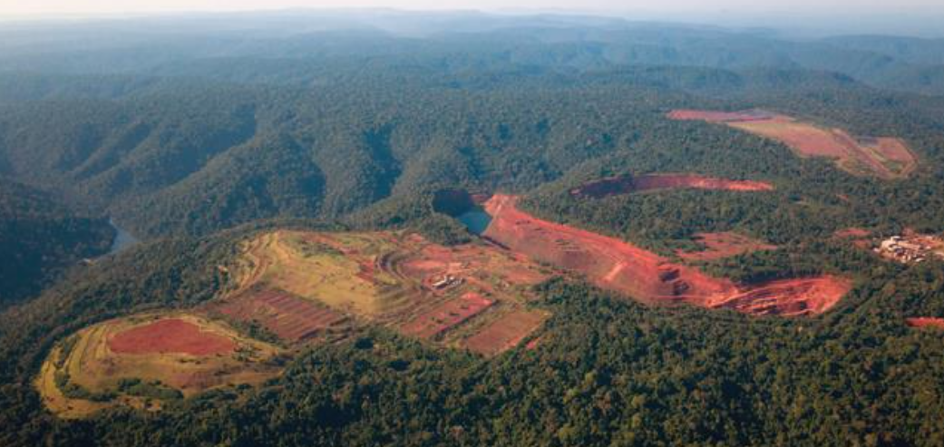
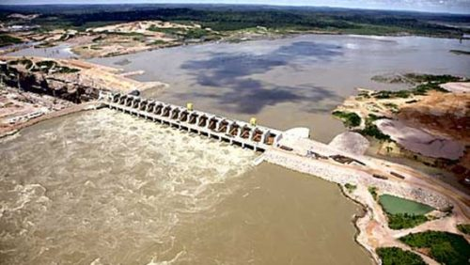
Nguyên nhân diện tích rừng A-ma-dôn suy giảm:
Nạn khai thác mỏ trái phép tại rừng Amazon ngày càng gia tăng
Xây dựng cao tốc xuyên Amazon
Rừng bị đục khoét, cắt xẻ để lấy gỗ, lấy đất làm nương rẫy.
Rừng A-ma-dôn được khai thác và sử dụng để canh tác nông nghiệp, khai thác khoáng sản, lấy gỗ, làm đường giao thông và phát triển thuỷ điện…diện tích rừng ngày càng giảm.
Brazil có dự án xây 428 đập thủy điện tại lưu vực sông Amazon

Slide 13
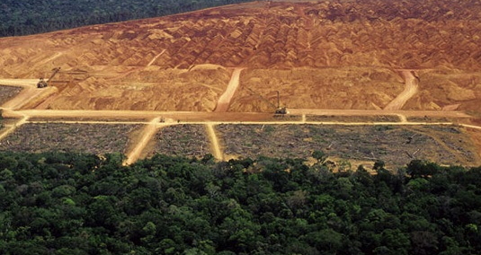
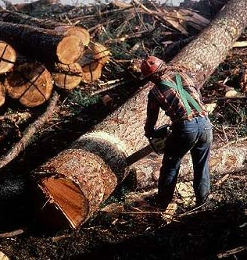
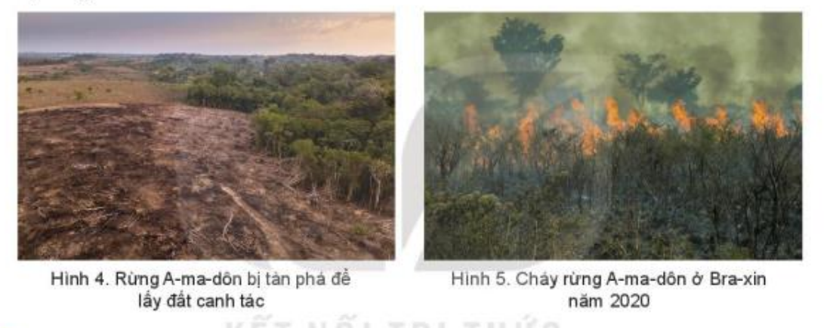
Khai phá rừng A-ma-dôn để lấy gỗ, lấy đất canh tác, khai thác khoáng sản và làm đường giao thông.

Slide 14
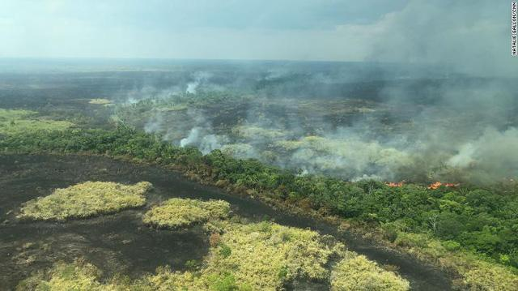
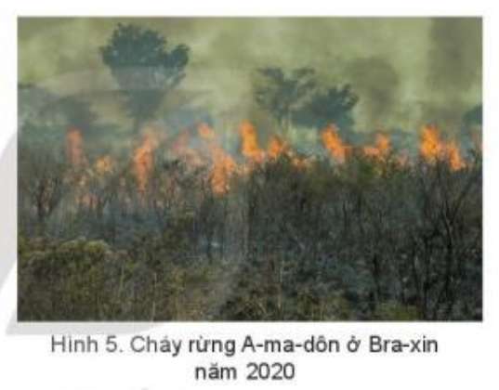
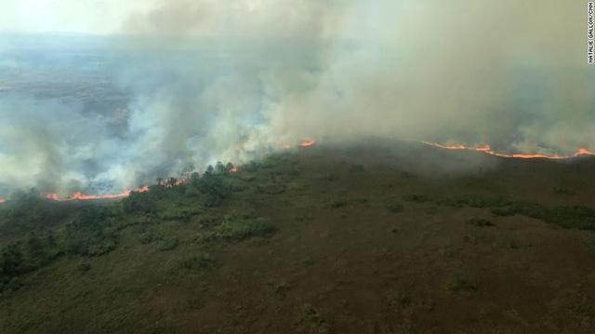
Các vụ cháy rừng cũng làm diện tích rừng mất đi đáng kể.

Slide 15
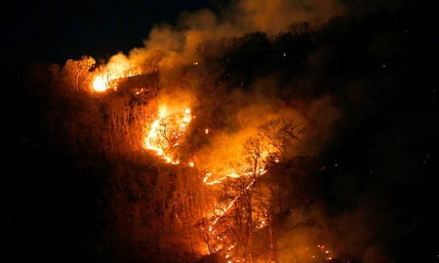
Năm 2019 : ghi nhận hơn 88 810 vụ cháy rừng lớn nhỏ đã xuất hiện trên khắp Brazill

Slide 16


Năm 2016, mất khoảng 3,4 triệu ha rừng nguyên sinh
Năm 2020, mất khoảng 2,3 triệu ha rừng nguyên sinh

Slide 17
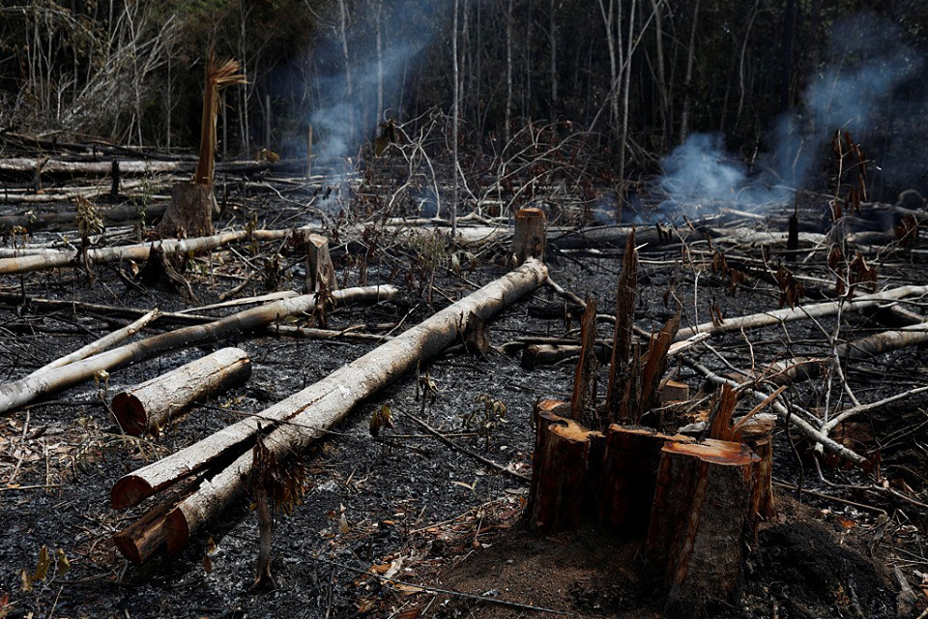
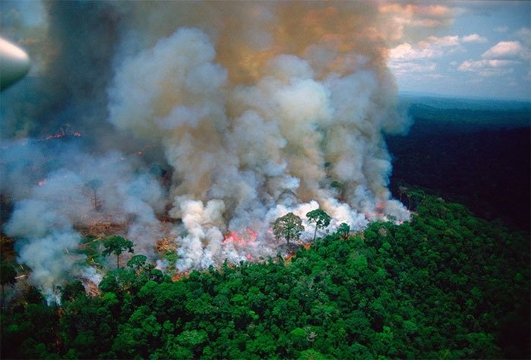
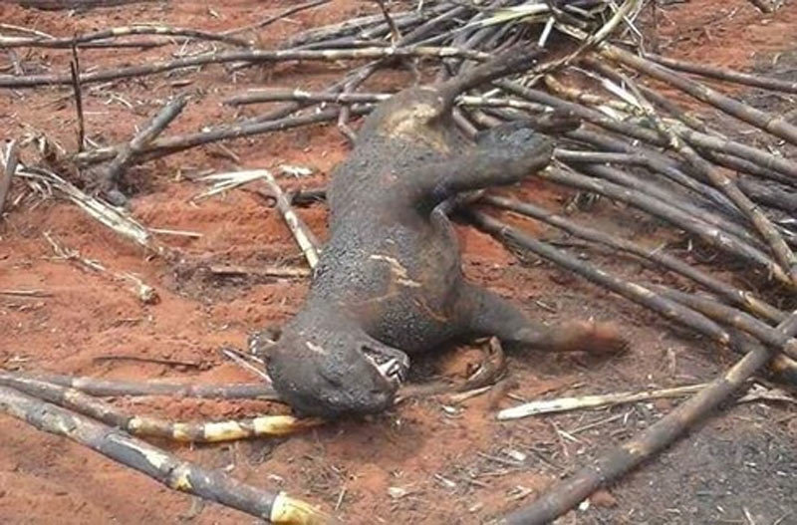
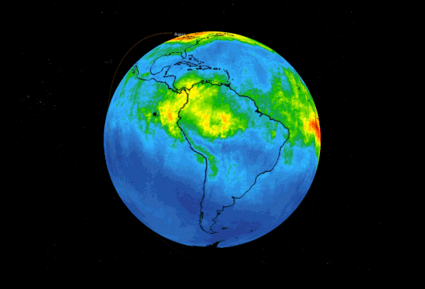
* Hậu quả:
+ Diện tích rừng bị mất dần.
+ Gây hậu quả nghiêm trọng cho môi trường, làm biến đổi khí hậu.
+ Làm suy giảm số lượng loài động, thực vật.

Slide 18
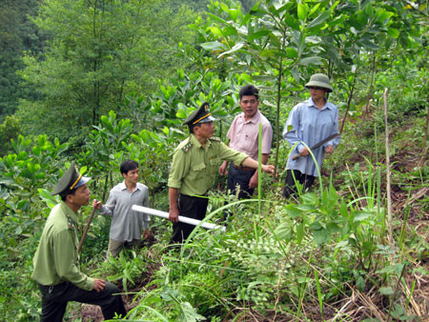
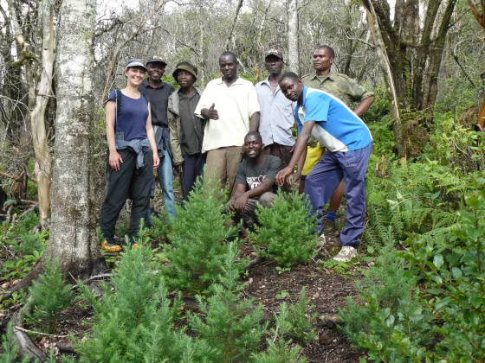
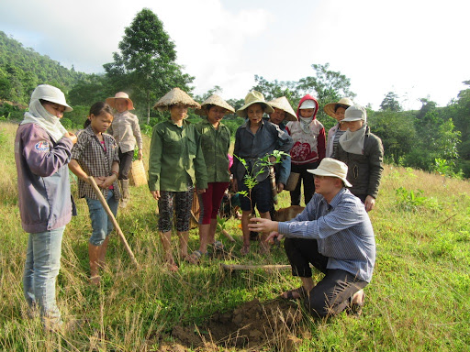
2. Khai thác, sử dụng và bảo vệ rừng A-ma-dôn
b. Vấn dề khai thác, sử dụng và bảo vệ rừng A-ma-dôn
Tăng cường giám sát hoạt động khai thác rừng.
Tuyên truyền và đẩy mạnh vai trò của người dân bản địa trong việc bảo vệ rừng.
Trồng phục hồi rừng.
Lưu ý: hình ảnh mang tính chất minh họa

Slide 19

LUYỆN TẬP

Slide 20
Câu 1: Phần lớn rừng nhiệt đới A-ma-dôn nằm ở quốc gia nào?
B. Bra-xin
A. Ác-hen-ti-na
B. Bra-xin
C. Bô-li-vi-a
D. Cô-lôm-bi-a .

Slide 21
Câu 2. Rừng nhiệt đới A-ma-dôn nằm ở khu vực nào?
A. Bắc Mỹ.
B. Trung Mỹ.
C. Nam Mỹ.
C. hoạt động nông nghiệp
D. Châu Phi.

Slide 22
Câu 3. Đâu không phải là nguyên nhân dẫn đến sự suy giảm tài nguyên rừng A-ma-dôn?
A. Khai thác và sử dụng để canh tác nông nghiệp
B. Khai thác khoáng sản quá mức
C. Khai thác lấy gỗ, làm đường giao thông
D. Bảo tồn và duy trì đa dạng sinh học
D. Bảo tồn và duy trì đa dạng sinh học .

Slide 23
Câu 4. Trong cơ cấu diện tích rừng A-ma-dôn, quốc gia nào chiếm diện tích nhỏ nhất?
A. Vùng lãnh thổ Pháp ở Guy-a-na
A. Vùng lãnh thổ Pháp ở Guy-a-na
B. Bra-xin
C. Pê-ru
D. Xu-a-nam

Slide 24
Câu 8. Diện tích rừng A-ma-dôn đang bị khai thác quá mức đã để lại hậu quả gì?
A. Suy giảm lượng gỗ khai thác
B. Hạn chế tài nguyên khoáng sản
C. Tài nguyên đất suy giảm
D. Tác động đến khí hậu của khu vực và toàn cầu
D. Tác động đến khí hậu của khu vực và toàn cầu

Slide 25
VẬN DỤNG

Slide 26

CẢM ƠM CÁC EM ĐÃ LẮNG NGHE!

